Slide 1
Les rois du monde : les Romains de l’Antiquité cours 2
Luc Guay, Ph.D didactique de l’histoire
UTA, automne 2016

Slide 2
La romanisation: LES TRACES LAISSÉES PAR LES ROMAINS
Pour « romaniser » les habitants des pays conquis, Rome devait montrer que ses institutions, sa langue, sa monnaie, ses infrastructures étaient…efficaces
Et qu’on devait les “imiter”!
1ere partie: les édifices civils

Slide 3
La romanisation: LES TRACES LAISSÉES PAR LES ROMAINS
Des édifices civils comme
les voies romaines,
les aqueducs,
les thermes,
les théâtres,
les amphithéâtres,

Slide 4
Par où commencer? 1. Les routes
Fallait relier Rome aux provinces
Pourquoi?
Amener les soldats romains le plus rapidement possible
Amener les ressources naturelles des pays conquis vers Rome
Amener les commerçants romains vers les provinces
Apporter les nouvelles de Rome…
Permettre aux provinciaux d’aller à Rome...

Slide 5
Les voies romaines

Slide 6
LES ROUTES
Réseau terrestre de 90 000 km! « Tous les chemins mènent à Rome »!
(voir http://www.omnesviae.org./fr/
Carte interactive produite par René Voorburg.
Circulation en chariots: 30 à 50 km par jour, 500 kg tirés par 2 bêtes
Courriers: 7,5 km à l’heure = 75 km par jour…

Slide 7
Les routes étaient construites grâce au travail des…soldats!

Slide 8
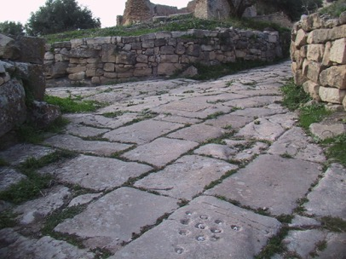
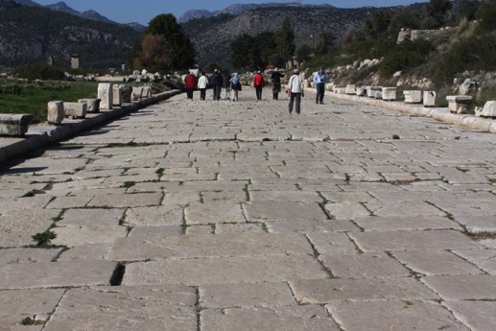
Xanthos, Turquie
Dougga, Tunisie

Slide 9
Herculanum, Italie

Slide 10
Construction:
Cailloux, sable, pierres plates
Creuser jusqu’à 1 m
Centre de la voie bombée pour l’évacuation des eaux sur les côtés.
1 km coûtait 340 000 sesterces...

Slide 12
2. Les aqueducs
Pour approvisionner en eau les villes
Super structure en pierres et en briques
formés d’arches qui comprenait un canal qui laissait circuler les eaux qui provenaient de lacs voisins;
Les canaux étaient prévus selon des pentes calculées
l’eau devait s’écouler par gravité jusqu’aux fontaines, thermes ou résidences privées.
Illustration de la puissance de Rome et de son empereur!
Parmi les mieux conservés, notons celui du Pont du Gard et de Lyon (France), de Ségovie (Espagne), Istanbul (Turquie);

Slide 13
aqueduc
aqueduc
aqueduc
aqueduc
aqueduc

Slide 14
Aqueduc de l’empereur Valens (4e s), Istanbul (Turquie). 1km d’aqueduc coûtait jusqu’à 2 millions de sesterces!
Lyon

Slide 15
Aqueduc de Lyon, (France), sous l’empereur Hadrien vers 119.

Slide 16
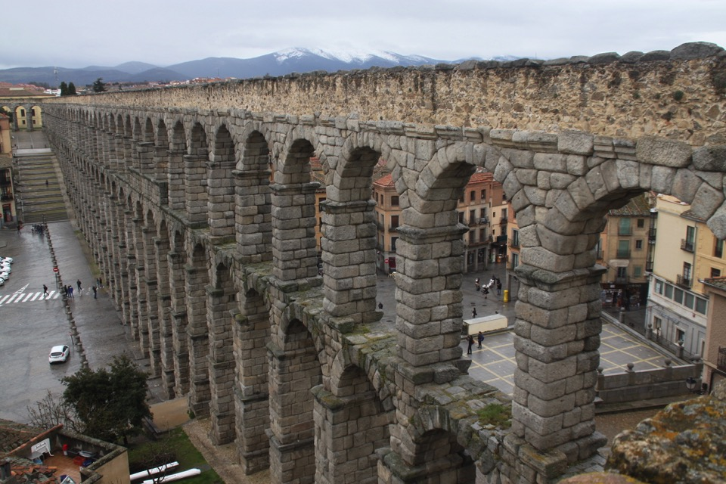
Aqueduc de Ségovie, (Espagne), 1er s. sous l’empereur Claude, 881 m x 28 m de haut.

Slide 17
Aqueduc de Ségovie

Slide 18
canal
Aqueduc de Césarée (Judée) sous l’empereur Hadrien au 2e s.

Slide 19
Aqueduc du Pont du Gard, (près de Nîmes, France), 1er s, dénivelé de 25 cm par km; 48 m de haut
Notes:
Construction sur 5 ans, 1000 ouvriers, 11 millions de blocs

Slide 21
3. Les thermes
édifices aux multiples fonctions :
bains d’eau chaude, tiède et froide ainsi que des bains de vapeur;
planchers étaient recouverts de mosaïques
l’eau était acheminée via des aqueducs qui alimentaient également les latrines;
fallait aussi prévoir une palestre et un gymnase pour des activités sportives ainsi qu’une bibliothèque et des salles de spectacles pour les gens qui les fréquentaient;

Slide 22
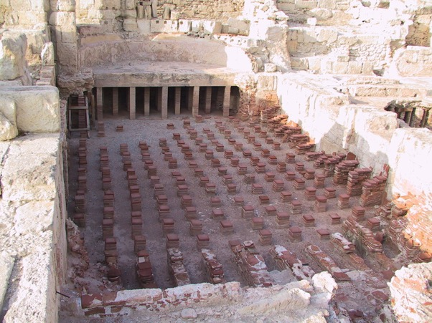
Système hypocauste: salle chauffée au sous-sol; chaleur distribuée dans les murs à l’aide de tuiles Kourion (Chypre)

Slide 23
Système hypocauste :
des tuyaux de terre cuite partaient du sous-sol et s’imbriquaient dans les murs et sous les bassins afin d’amener l’eau chaude dans les dits bassins;
Des esclaves alimentaient les feux pour chauffer l’eau.

Slide 24
Thermes d’Antonin, (Carthage, Tunisie); bains d’eau chaude (caldarium), tiède (tepidarium) et froide (frigidarium)

Slide 25
Thermes de Bath (Angleterre), 1er s.

Slide 26
Plancher en mosaïques;
Murs avec conduite d’air chaud encastrée.
Voir les dernières découvertes en Turquie à Zeugma:

Slide 27
Coût construction de thermes:
400 000 sesterces

Slide 28
Texte d’époque: les bains

Slide 29
Le bruit dans les thermes…
« Imagine toutes les sortes de voix…Pendant que les sportifs s’exercent et travaillent aux haltères, tandis qu’ils font tous leurs efforts, ou s’en donnent l’air, j’entends des gémissements; chaque fois qu’ils reprennent leur souffle, c’est un sifflrment et une respiration aiguë. Lorsqu’il se rencontre un paresseux et quelqu’un qui se contente d’une friction à bonmarché, j’entends le claquement de la main sur les épaules, et selon qu’elle frappe à plat ou en creux, elle rend un son différent. S’il survient par-dessus le marché un joueur de balle qui se met à compter les coups, tout est fini! Ajoute à cela le querelleur, et le voleur pris sur le fait, et l’homme qui se complaït à entendre sa voix pendant son bain. Ajoute à tout cela des gens qui sautent dans la piscine au milieu d’un fracas d’eau éclaboussée. Mais tous ces gens-là ont du moins une voix normale. Imagine vraiment la voix aiguë et aigre des épileurs...qui poussent tout d’un coup des cris, sans jamais se taire, sinon lorsqu’ils épilent des aisselles et alors font crier les autres à leur place. Il y a encore les cris variés du pâtissier, le marchand de saucisses, le vendeur de petits pâtés et tous les garçons de taverne qui annoncent leur marchandise avec une mélopée caractéristique. (Sénèque, Sur la brièveté de la vie, 24 av. J.C.- 65 ap. J.C.)

Slide 30
4. Les théâtres
Édifices construits à partir des gradins qui s’adossaient généralement sur la pente d’une colline;
Les gradins formaient un hémicycle et étaient subdivisés en section afin de pouvoir accéder à sa place;
Les acteurs évoluaient sur une scène et non au centre de l’hémicycle comme en Grèce.
Des vomitoires étaient prévus afin que les spectateurs puissent sortir rapidement de l’édifice après les spectacles : ces vomitoires se trouvaient sous les gradins;
Influence grecque

Slide 31
scène
Gradins, cavea
orchestra
Maquette du théâtre d’Arles (France)

Slide 32
théâtres
Une scène, en bois, permettait aux acteurs de se faire valoir, et les décors fermaient la scène;
Quant à l’orchestra, elle était semi-circulaire et recevait les hauts dignitaires (contrairement aux théâtres grecs alors que l’orchestra servait au chœur et au coryphée qui dialoguaient avec les acteurs qui se trouvaient sur un avant scène surélevée).

Slide 33
théatre
théatre
théatre
théatre
théatre
théatre
théatre
théatre

Slide 34
Théâtre d’Arles (France), 1er s. av. J.C. sous Auguste; 10 000 spectateurs

Slide 35
Théâtre d’Aspendos (Turquie), sous l’empereur Marc-Aurèle, 2e s; 7000 spectateurs

Slide 36
Théâtre de Dougga (Tunisie), 2e s, 3500 spectateurs. Une inscription: « P. Marcius Quadratus a construit de ses deniers pour sa patrie »

Slide 37
Théâtre d’Éphèse (Turquie), d’abord par les Grecs puis remaniés par les Romains pour 24 000 spectateurs!

Slide 38
Théâtre d’Hiéropolis (Turquie), 1er s, 15 000 spectateurs

Slide 39
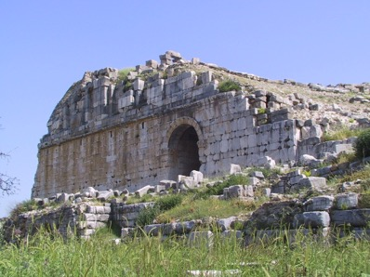
Théâtre de Milet (Turquie), 2e s, 15 000 spectateurs

Slide 40
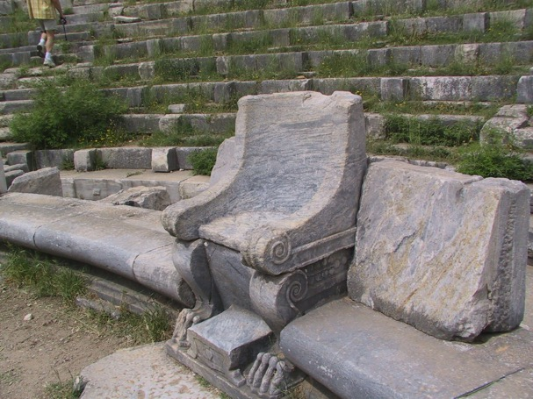
Bancs du théâtre de
Priène (Turquie)

Slide 41
Théâtre de Pergame (Turquie), 2e s av. J.C., 10 000 spectateurs, le plus pentu!

Slide 42
Théâtre de Pergame (Turquie)

Slide 43
Mur de scène du théâtre de Sabratha, (Libye), 2e s, 5000 spectateurs

Slide 44
Mur de scène du théâtre de Merida,( Espagne)

Slide 45
Mur de scène du théâtre d’Arles (France)

Slide 46
Reconstitution du mur de scène du théâtre d’Arles (France)

Slide 47
Pieces de théâtre
on y jouait des mimes et des pantomimes (mines avec danse)
on y jouait des comédies (cf celles de Plaute et Térence par exemple)
les femmes pouvaient jouer dans les mimes mais pas dans les autres types de représentations;
les acteurs étaient souvent des esclaves car s’exhiber en public était considéré comme infamant;

Slide 48
Masques de théâtre: tragédie et comédie, mosaïque, musée Capitole, Rome

Slide 49
5. Les amphithéatres
Édifices elliptiques = plusieurs étages formés d’arches;
Les gradins faisaient le tour de l’édifice
avec vomitoires pour la sortie rapide des spectateurs;
Au sous-sol, sous l’arène et les gradins = salles pour entreposer le matériel et l’équipement nécessaire aux combats de gladiateurs ainsi que pour les animaux qui faisaient aussi partie de ces spectacles.

Slide 50
amphi
amphi
amphi
amphi
amphi
amphi

Slide 51
Colisée, Rome.
Édifice ovale, 188m de diamètre x 50 m de haut; 1er s. 50 000 spectateurs

Slide 52
Colisée de Rome

Slide 53
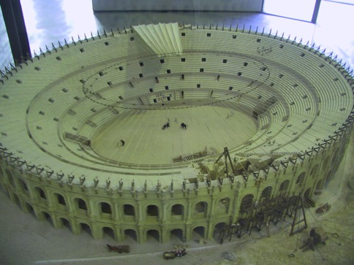
Arles, 1er s, 25 000 spectateurs

Slide 54
Fonctions des amphithéâtres
combats de gladiateurs=
Combats de corps à corps
Gladiateurs = professionnels et esclaves
Entraînement sous surveillance des organisateurs des jeux
Combats simples entre 2 gladiateurs ou contre des animaux
La mort est redoutée pcq gladiateurs s’entraînaient à s’entretuer ou à combattre des fauves.

Slide 55
Fonction amphithéâtres
combats navals= naumachie.
Simulations de véritables guerres avec des bateaux
Le Colisée (Rome) pouvait être rempli d’eau
Les premières furent organisées par César en 46 av. J.C.

Slide 56
amphithéâtre
Un voile (velarium) couvrait une partie du Colisée pour protéger les spectateurs du soleil : ce voile était tendu par des marins.
Les arches sont utilisées pour la construction des murs en hauteur ça permettait d’économiser les matériaux et donner impression de légèreté;

Slide 57
amphithéatre
Différentes sections :
Gradins où s’assoyaient les spectateurs
Arène (sable) permettait de faire évoluer les gladiateurs, les fauves
Lors des simulations de combat naval, l’arène était aussi inondée afin que les bateaux puissent évoluer;
Coulisses pour entreposer bêtes et équipement :sous les gradins, et sous l’arène.

Slide 58
Jeux organisés par des magistrats (questeurs, préteurs, consuls et plus tard les empereurs)
Entrée gratuite pour tous
Les jeux furent interdits en 405 par empereur Honorius (fils de Théodose);

Slide 59
Amphithéâtre de Nimes, (France), 1er s, 133 m x 101 m; 24 000 spectateurs

Slide 60
Amphithéâtre d’El Djem, Tunisie, fin 1er s, 7 000 spectateurs

Slide 61
Amphithéâtre d’El Djem (Tunisie)

Slide 62
Amphithéâtre de Pompéi (Italie du Sud), 1er s. av. J.C., 20 000 spectateurs, escalier extérieur

Slide 63
L’amphithéâtre de Pompéi, maintenant au musée de Naples.

Slide 64
Dessin d’une illustration d’époque de l’amphithéâtre de Pompéi, illustrant une rixe à l’extérieur…

Slide 65
Amphithéâtre de Pula (Croatie), 1er s. 24 000 spectateurs

Slide 66
L’arène de l’Amphithéâtre de Pula (Croatie)

Slide 67
Catégories de gladiateurs
Rétiaires : poignards, trident et filet
Mirmillons : casque, bouclier, glaive
Thraces : casque, bouclier, cimeterre (épée recourbée).

Slide 68
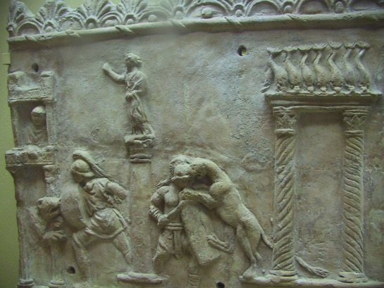
gladiateurs
mirmillon

Slide 69
Rétiaire

Slide 71
mirmillon
rétiaire

Slide 74
La semaine prochaine: des traces « politiques »
1. forum
2. arcs de triomphe
3. colonnes commémoratives
4. murailles
5. pièces de monnaie
6. habitations

